Slide 1
CHƯƠNG TRÌNH DẠY TRỰC TUYẾN
MÔN TOÁN LỚP 1
GIÁO VIÊN : ĐOÀN THỊ LÝ
NHIỆT LIỆT CHÀO MỪNG CÁC THÀNH VIÊN
LỚP 1B

Slide 2
MÔN TOÁN
BÀI 32: PHÉP TRỪ SỐ CÓ HAI CHỮ SỐ
CHO SỐ CÓ HAI CHỮ SỐ

Slide 3
CHỤC | ĐƠN VỊ
7
6
76
6 trừ 2 bằng 4, viết 4
-
-
32
3
2
7 trừ 3 bằng 4, viết 4
4
4
4
4
76 – 32 = ?

Slide 4
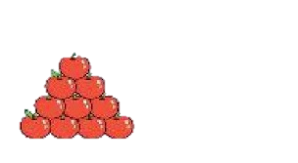
CHỤC | ĐƠN VỊ
76
5
2
6 trừ 2 bằng 4, viết 4
-
-
32
2
0
7 trừ 3 bằng 4, viết 4
4
4
3
2
52 – 20 = ?

Slide 6
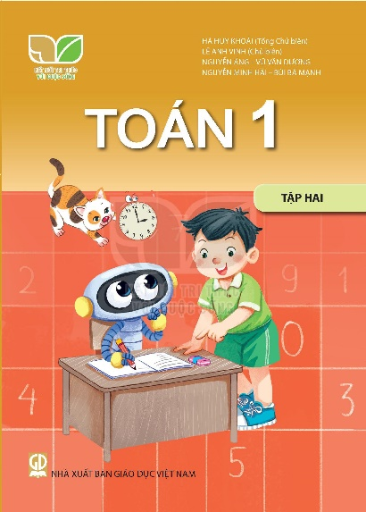
1
Tính
57
68
72
95
-
60
-
-
-
-
34
41
52
71
30
2
2
7
0
3
2
2
3
0
4

Slide 7
2
Đặt tính rồi tính
68 -15
79 - 59
67 - 50
88 - 33
68
79
67
68
-
-
-
-
15
59
50
15
2
0
1
7
5
3
5
3

Slide 8
3
Quả dưa nào ghi phép tính có kết quả lớn nhất?
50
40
25

Slide 9
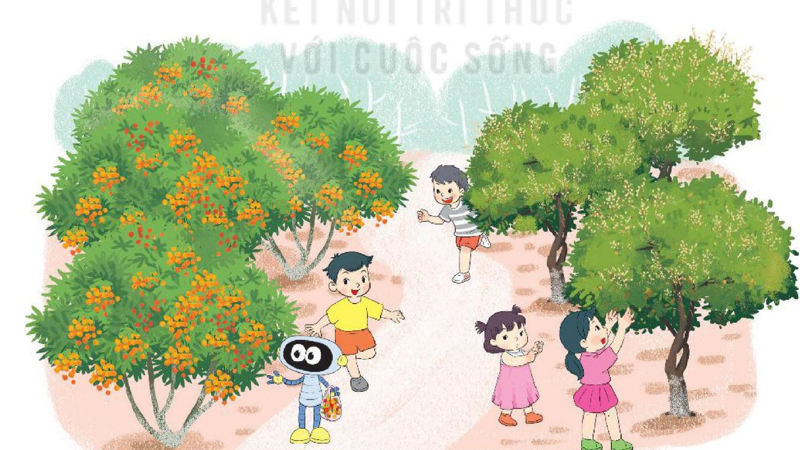
4
Trong vườn cây ăn quả có tất cả 75 cây nhãn và cây vải, trong đó có 25 cây nhãn. Hỏi trong vườn có bao nhiêu cây vải?
75 | - | 25 | = | 50
?
?
?
=
?
Trong vườn có 50 cây vải.

Slide 10
Cảm ơn các bậc phụ huynh đã cùng tham dự!
Chúc các con học tốt!

